Slide 1
Educación superior técnica en el Perú: ¿Una oportunidad para los jóvenes?
Gabriela García Benavente Francesca Paredes Olayunca

Slide 2
Introducción
En el Perú, el acceso a la educación superior es desigual tanto por nivel socioeconómico como por territorio, concentrándose la mayor parte de la matrícula en Lima y en los quintiles de mayores ingresos (MINEDU, 2020).
La educación superior universitaria concentra la mayoría de la matrícula en el país, superando ampliamente a las alternativas técnicas, pedagógicas y artísticas (MINEDU, 2020).
Existe una desarticulación entre la oferta educativa y la demanda laboral, ya que el mercado requiere más egresados técnicos que universitarios (MINEDU, 2020).
La Encuesta de Demanda Ocupacional 2025 confirma la alta demanda de trabajadores con secundaria completa y formación técnica, lo que evidencia la necesidad de fortalecer este tipo de educación (MTPE, 2024).
Las políticas públicas han priorizado la educación universitaria, generando un crecimiento de universidades privadas, en comparación de la educación técnica, la cual además sufre de bajo prestigio social (Bonfiglio, 2008; Cuenca & Sánchez, 2023).

Slide 3
Políticas publicas sobre educación
Ley de Institutos y Escuelas de Educación Superior y de la Carrera Pública de sus Docentes
Regular la creación, licenciamiento, régimen académico, gestión, supervisión y fiscalización de los Institutos de Educación Superior (IES) y Escuelas de Educación Superior (EES) públicos y privados, a fin de que brinden una formación de calidad para el desarrollo integral de las personas del mercado laboral y del sistema educativo y su articulación con los sectores productivos, que permita el desarrollo de la ciencia y la tecnología.
Abarca las disposiciones para la creación y licenciamiento de universidades; la evaluación, acreditación y certificación de estas: la organización académica; el gobierno de la universidad, además de otros temas como la investigación, responsabilidad social universitaria, bienestar universitario y defensoría.
Ley Universitaria
Licenciamiento
Busca que los institutos y escuelas públicas y privadas nivelen sus condiciones básicas de calidad, garantizando lo mínimo indispensable para que los estudiantes reciban educación de calidad. Además, este proceso también contribuye a ordenar la oferta normativa en el país con el objetivo de tener profesionales preparados para responder las demandas del sector productivo
Política Nacional de Educación Superior y Técnico-Productiva (PNESTP
Documento orientador del sector Educación que define la propuesta del Estado al 2030 para ampliar el acceso y mejorar la calidad de la educación superior (universitaria, tecnológica, pedagógica y artística), de forma conjunta con lo técnico-productivo

Slide 4
Pregunta y objetivos de la investigación
Pregunta de investigación
¿Cuáles son los retornos económicos de los jóvenes egresados de carreras de educación superior técnica frente a carreras de educación superior universitaria en el Perú?
General
Objetivos de la investigación
Analizar los retornos económicos de los jóvenes egresados de carreras de educación superior técnica frente a carreras de educación superior universitaria en el Perú.
Específicos
Analizar el panorama actual de la educación superior técnica y universitaria en el Perú.
Identificar las características de los jóvenes que estudian carreras de educación superior técnica en el Perú.
Analizar las políticas públicas vinculadas a la educación superior técnica en el Perú.

Slide 5
Metodología
Revisión documental de la legislación peruana sobre la educación superior en el Perú
Análisis cuantitativo a partir de datos panel correspondiente al periodo 2019-2023
Entrevistas a actores vinculados a la gestión de la educación superior, así como a estudiantes y egresados
Enfoque de investigación mixto, cuantitativo y cualitativo
Concurrente
Diseño explicativo, no experimental y concurrente
Método cuantitativo
Método cualitativo
Metainferecias
(productos de ambos enfoques)

Slide 6
Metodología
Proceso de recolección de datos
Primera etapa:
Datos secundarios longitudinales tipo Panel del 2019-2023 de la Encuesta Nacional de Hogares (ENAHO) – del INEI.
III Informe bienal sobre la realidad universitaria del año 2021, elaborado (SUNEDU)- ranking histórico de universidades
Segunda etapa: Entrevistas semiestructuradas a personal directivo, estudiantes y egresados de instituciones de educación superior tecnológica, instituciones gubernamentales e investigadores sobre la temática de la investigación.
Cuantitativos: Se emplearon fuentes secundarias de la (ENAHO) – INEI. III Informe bienal sobre la realidad universitaria del año 2021 (SUNEDU).
Cualitativo: Se utilizaron tres guías de entrevistas semiestructuradas de acuerdo con el tipo de actor entrevistado (autoridades, representantes de instituciones, alumnos/ egresados técnicos y universitarios ( 25 entrevistados)
Instrumentos

Slide 7
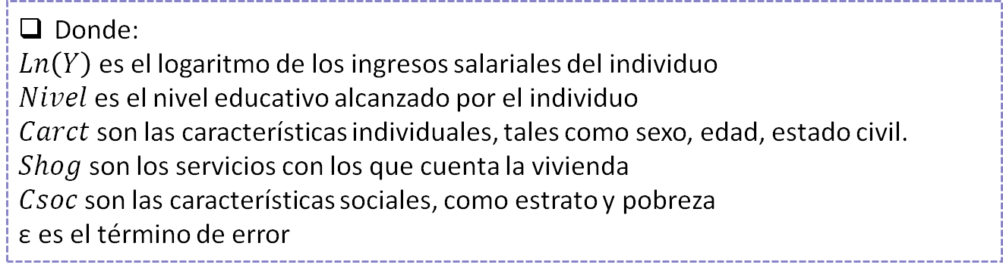
Metodología
El objetivo de este apartado es realizar una estimación de los ingresos salariales de las personas con educación superior técnica y universitaria
Evidencia empírica
La ecuación minceriana es estimada a partir de mínimos cuadrados ordinarios (MCO).
$$Ln\left(Y\right)=β_{0}+β_{1}{Nivel}_{it}+ β_{2}{Carct}_{it}+β_{3}{Cjef}_{it}+β_{4}{Shog}_{it}+β_{5}{Csoc}_{it}+ε$$
Donde:
$Ln\left(Y\right)$ es el logaritmo de los ingresos salariales del individuo
$Nivel$ es el nivel educativo alcanzado por el individuo
$Carct$ son las características individuales, tales como sexo, edad, estado civil.
$Shog$ son los servicios con los que cuenta la vivienda
$Csoc$ son las características sociales, como estrato y pobreza
ε es el término de error

Slide 8
Resultados: Institutos de Educación Superior Tecnológico
Cantidad de institutos con licenciamiento según tipo de gestión por departamento
Total: 185
IST
Privadas(140)
Públicas (30)
EEST 15 (Lima, Ayacucho, Cusco, Junín)
Nota: Elaboración a partir del Portal de Ministerio de Educación
Fecha de corte: junio 2025

Slide 9
Resultados: Perfil de los estudiantes
El 53 % de los estudiantes de IST son mujeres
El 91 % de los estudiantes de IST tiene idioma materno castellano y el 9 % lengua originaria.
Nivel educativo de los jefes de familia de los estudiantes de IST 76% tienen estudios hasta nivel secundario, 16% no universitario, 4% universitario.
Mientras que el nivel educativo de los jefes de familias de los estudiantes de universitarios, el 49% tienen estudios hasta nivel secundario, 21% estudios no universitarios y el 23% estudios superiores universitarios
Nivel de pobreza de los estudiantes de educación superior técnica y universitaria (%)
Nota: Elaboración propia a partir de la Encuesta Nacional de Hogares (ENAHO) 2019-2023

Slide 10
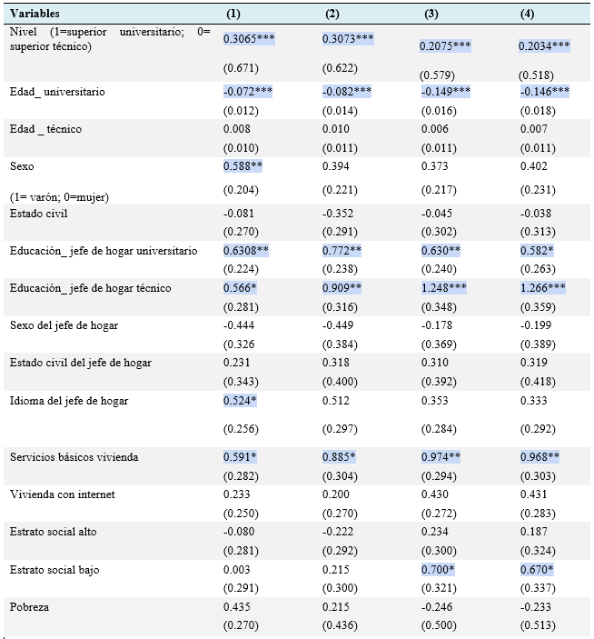
Resultados: Estimación de ingresos salariales respecto al nivel educativo

Slide 11
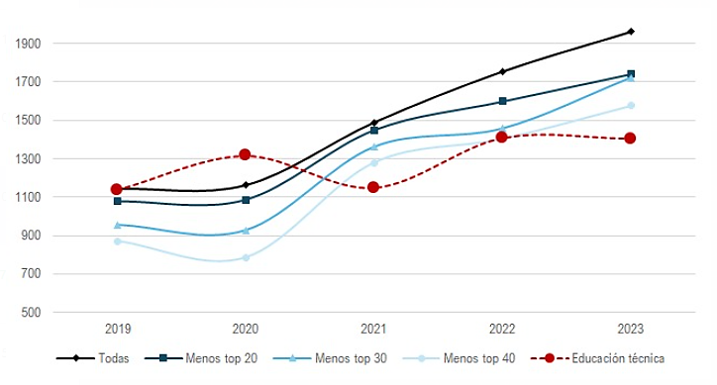
Resultados: Estimación de ingresos salariales respecto al nivel educativo

Slide 12
Resultados: Estimación de ingresos salariales respecto al nivel educativo

Slide 13
Resultados: Entrevistas
“Cumplir uno de los retos es sobre todo el saneamiento físico, legal, que es difícil, ¿no? O sea, contar con predios declarados netamente a nombre, ahora exige, el Ministerio de Educación exige que todos los predios estén a nombre del mismo Ministerio […]. El mayor reto es sobre todo infraestructura, equipamiento y la implementación de plazas docentes”. GOB-4-GRE
Más que nada fue por la brevedad del tiempo, ya que normalmente las carreras técnicas duran entre un periodo de dos a tres años, si no me equivoco, a lo cual, a diferencia de las carreras universitarias, que este es un periodo de cinco a más. EST-RMG-TEC
La expectativa salarial que yo tendría en un futuro, pues estimo que es una expectativa salarial alta porque las personas de nuestra carrera pueden llegar a abarcar bastante, como le explico, en el sector industrial porque somos un pilar fundamental en el tema de la automatización. EGR-JLS-TEC

Slide 14
Resultados: Entrevistas
La parte de convalidación es una parte de crecimiento. Si bien es cierto, aunque seas un técnico muy bueno, tengas mucha experiencia, sepas mucho de ingeniería, usualmente las empresas te piden el requisito de bachillería o título de ingeniería para que sigas ascendiendo. Llevar el estudio a un universitario es una puerta para seguir creciendo profesionalmente. EGR-IMT-TEC
Ahorita no conozco a ningún compañero que no esté trabajando, siempre están trabajando, a veces me dicen, a ver, recomiéndeme un compañero que esté libre por ahí, y siempre están trabajando aquí o allá EGR-OHM-TEC
Como nosotros terminamos antes de tiempo, piensan que no tenemos tanta preparación como lo que es en las universidades, cuando es distinto, ya que en nuestras carreras técnicas se viene más de lo que son intervenir de manera práctica, no teórica. En cambio, en las universidades es más teórica que práctica EST-RMG-TEC

Slide 15
Conclusiones
Los estudiantes egresados de carreras de educación superior universitaria, en promedio, alcanzan ingresos mayores en un 30% en comparación con sus pares provenientes de institutos superiores; sin embargo, al excluir a las universidades de mayor calidad educativa, según el ranking de SUNEDU (2021), esta brecha tiende a reducirse, incluso hasta llegar a que los egresados de institutos superiores técnicos alcancen ingresos similares o mayores durante los primeros años.
El 81 % de las instituciones de educación superior técnica en el Perú aún no cuentan con licenciamiento. El 57 % de los institutos licenciados se concentran en Lima. Los departamentos de Pasco, Huancavelica, Áncash y Madre de Dios no cuentan con ningún instituto de educación superior técnico licenciado, lo que limita el acceso a la educación superior técnica pública de calidad a los jóvenes.
Los jóvenes estudiantes de educación superior técnica provienen de hogares con menor nivel socioeconómico (D y E) con 36 % y 21 % respectivamente , y del ámbito rural 29 %. Por otro lado, el 9 % de los jóvenes tiene como idioma principal lenguas originarias, lo que evidencia la necesidad de un enfoque intercultural en la enseñanza.

Slide 16
Conclusiones
A nivel de políticas públicas, se evidencia un mayor esfuerzo en la educación superior universitaria, dejando de lado a la educación superior no universitaria. Esto se manifiesta en factores clave como el licenciamiento, relacionado con los requisitos mínimos de calidad educativa que una institución debe cumplir, lo cual termina influyendo en la percepción social que se tiene sobre la educación superior técnica. El proceso de licenciamiento presenta mayores dificultades para la educación superior técnica y la cobertura es mínima o nula, sobre todo en instituciones que se ubican fuera de la capital.
la educación superior técnica en el Perú es una oportunidad de movilidad social y laboral para los jóvenes peruanos, pero enfrenta retos estructurales que limitan su potencial. La desigualdad territorial, el bajo nivel de licenciamiento y la falta de articulación de la oferta con el mercado laboral siguen siendo barreras para su consolidación. Si bien las políticas públicas han avanzado en el reconocimiento de la importancia de esta alternativa educativa, carecen de una implementación uniforme y sostenida que garantice su impacto a largo plazo

Slide 17
Recomendaciones
Existen otras instituciones del Estado como el Sistema Nacional de Evaluación, Acreditación y Certificación de la Calidad Educativa (SINEACE) que tiene un órgano encargado de acreditar la calidad de los programas de estudios de educación superior y técnico-productiva en el país. Una mejor articulación entre el Ministerio de Educación y el SINEACE podría establecer un marco común de estándares de calidad que complementen las condiciones básicas de calidad de los procesos de licenciamiento.
En cuanto a la descentralización, si bien existen institutos de educación superior técnica a nivel regional, es fundamental promover que los institutos fuera de Lima brinden un servicio educativo de calidad y cuenten con una mejora en la infraestructura, laboratorios y docentes calificados. Así como realizar un proceso de redistribución equitativa de los recursos públicos con énfasis en las dinámicas territoriales de las regiones que permitan cerrar las brechas de acceso y calidad existentes entre estas y la capital.
Respecto a las demandas territoriales, la oferta educativa debe responder a las características económicas y de potencial productivo de los territorios. Además, se tienen que promover carreras en sectores estratégicos en el ámbito territorial como, por ejemplo, agricultura sostenible, tecnología, energías renovables, entre otras

Slide 18
Bibliografía referencial
Banco Mundial. (2021, 28 de septiembre). Las carreras técnicas pueden dar impulso al empleo y la recuperación económica de América Latina y el Caribe [Nota de prensa]. https://www.bancomundial.org/es/news/press-release/2021/09/28/short-cycle-programs-latin-america
Cuenca, R., & Sánchez, M. F. (2023). Perú. Seguimiento de buenas prácticas del derecho a la educación superior alrededor del mundo. https://unesdoc.unesco.org/ark:/48223/pf0000385633
Ferreyra, M. M., Díaz, L. D., Urzúa, S., & Bassi, M. (2021). La vía rápida hacia nuevas competencias. Programas cortos de educación superior en América Latina y el Caribe. World Bank Publications
Hernández-Sampieri, R., & Mendoza, C. (2018). Metodología de la investigación. Las rutas cuantitativa, cualitativa y mixta. Mc Graw Hill Education
Instituto Nacional de Estadística e Informática. (2015). Ficha técnica de Encuesta Nacional de Hogares (ENAHO). https://www.inei.gob.pe/media/encuestas/documentos/enaho/Ficha_tecnica_2021.pdf
Las carreras técnicas mejor pagadas ya superan en sueldo a carreras universitarias del mismo nivel. (2024, 7 de julio). El Peruano. https://elperuano.pe/noticia/246908
Ley 28044, Ley General de Educación. 29 de julio del 2003. https://www.gob.pe/institucion/congreso-de-la-republica/normas-legales/118378-28044
Ley 30220, Ley Universitaria. 9 de julio del 2021. https://www.gob.pe/institucion/minedu/normas-legales/118482-30220
Ley 30512, Ley de Institutos y Escuelas de Educación Superior y de la Carrera Pública de sus Docentes. 2 de noviembre del 2016. https://www.gob.pe/institucion/minedu/normas-legales/118500-30512
Mincer, J. (1958). Investment in human capital and personal income distribution. Journal of Political Economy, 66(4), 281-302. https://www.jstor.org/stable/1827422
Ministerio de Educación. (2025). Institutos de Educación Superior (IES) y Escuelas de Educación Superior Tecnológica (EEST) Licenciadas (2018 al 2025). https://app.powerbi.com/view?r=eyJrIjoiZWVlODdmZDMtYzlkOC00NDg5LWI5MjItYzBmZDNiZDFlZjU0IiwidCI6IjE3OWJkZGE4LWQ5NjQtNDNmZi1hZDNiLTY3NDE4NmEyZmEyOCIsImMiOjR9
Ministerio de Educación. (2024). CBC I. Condiciones básicas de calidad. Gestión institucional. Ministerio de Educación. https://www.gob.pe/es/7775-licenciamiento-para-instituto-y-escuela-de-educacion-superior-del-minedu
Ministerio de Educación. (2020, 31 de agosto). Política Nacional de Educación Superior y Técnico-Productiva. https://www.gob.pe/institucion/minedu/informes-publicaciones/1129291-politica-nacional-de-educacion-superior-y-tecnico-productiva
Ministerio de Trabajo y Promoción del Empleo. (2024). Encuesta de Demanda Ocupacional 2025. https://cdn.www.gob.pe/uploads/document/file/7671861/6312746-edo-2025-informe-peru.pdf?v=1740171404
Organización de las Naciones Unidas para la Educación, la Ciencia y la Cultura. (2022). La encrucijada de la educación en América Latina y el Caribe: informe regional de monitoreo ODS4-Educación 2030.
Yamada, G., Castro, J., Bacigalupo, J. L., & Velarde, L. (2013). Mayor acceso con menor calidad en la educación superior: Algunas evidencias desde las habilidades de los estudiantes. Apuntes, 72, 7-32. https://repositorio.up.edu.pe/item/7935d403-a86f-46f1-ab60-b8c4e68aa2ff

